Slide 1
第3章 结构化程序设计—数据与运算
程序设计语言包含的语法元素
※从问题中抽象出计算机能存储和处理的数据；
※根据数据的特性确定计算机能执行的运算规则；
※针对问题的特征设计能控制计算过程的算法；
※在计算机内部以及与外界之间传输数据。
数据、运算、控制、传输是程序设计语言的基本成分

Slide 2
3.1 C语言的数据类型
一个算法应包括对数据的描述和对数据处理的描述。
C语言对数据的描述，是以数据类型形式出现的。
具体分类如下：
1.基本类型
分为整型、实型（又称浮点型）、字符型和枚举型四种。
2.构造类型
分为数组类型、结构体类型和共用体类型三种。
3.指针类型
C语言中的数据，有常量和变量之分，它们分别属于上述
这些类型。

Slide 3
3.1.1 常量和变量
常量
1）常量的概念
在程序运行过程中，其值不能被改变的量称为常量。
2）常量的分类 （1）字面常量（幻数）的类型，可通过书写形式来判别。
（2）符号常量 ＃define 符号常量名 常量
符号常量的优点：1.含义清楚；2.一改全改

Slide 4
3.1.1 常量和变量
变量
1.变量的两个要素
（1）变量名 每个变量都必须有一个名字──变量名，变量命名遵循标识符命名规则。变量名实际上代表的是一个符号地址。通常用小写。
（2）变量值 在程序运行过程中，变量值存储在内存中。在程序中，通过变量名找到相应的内存存储单元来引用变量的值。
注意：变量和符号常量的本质区别。

Slide 5
3.1.1 常量和变量
2. 标识符的命名规则
（1）有效字符：只能由字母、数字和下划线组成，且以字
母或下划线开头。
（2）有效长度：随系统而异，但至少前８个字符有效。如果超长，
则超长部分被舍弃。如student_name和
student_number的前８个字符相同，有的系统认为这两
个变量是一回事而不加区别。
（3）关键字: 是由Ｃ语言规定的具有特定意义的字符串，如int、
float等。用户定义的标识符不应与关键字相同。

Slide 6
3.1.1 常量和变量
注意：C语言对英文字母的大小敏感，在C语言中，变量名
total与变量名TOTAL、ToTaL、tOtAl等是不同的变量。
标识符命名的良好习惯──见名知意：
通常应选择能表示数据含义的英文单词（或缩写）作变量名，
或汉语拼音字头作变量名。
例如，name/xm（姓名）、sex/xb（性别）、age/nl（年龄）、
salary/gz（工资）。

Slide 7
3.1.1 常量和变量
3.变量的定义与初始化
变量，必须先定义、后使用
1）编译时分配存储单元的依据；
2）不同类的变量所允许的操作集不同。
变量定义的一般格式
[存储类型] 数据类型 变量名[, 变量名2……];
例如，float radius, length, area;
称在定义变量的同时进行赋初值的操作称为变量的初始化。
变量初始化的一般格式
[存储类型] 数据类型 变量名[=初值][, 变量名2[=初值2]……];
例如，float radius=2.5, length, area;

Slide 8
3.1.1 常量和变量
4. const变量
有时候我们希望定义这样一种变量，它的值不能被改变，在整个作用域中都保持固定。例如，用一个变量来表示班级的最大人数，或者表示缓冲区的大小。
为了满足这一要求，可以使用const关键字对变量加以限定：
const int MaxNum = 100; //班级的最大人数
这样 MaxNum 的值就不能被修改了，任何对 MaxNum 赋值的行为都将引发错误：
MaxNum = 90; //错误，试图向 const 变量写入数据

Slide 9
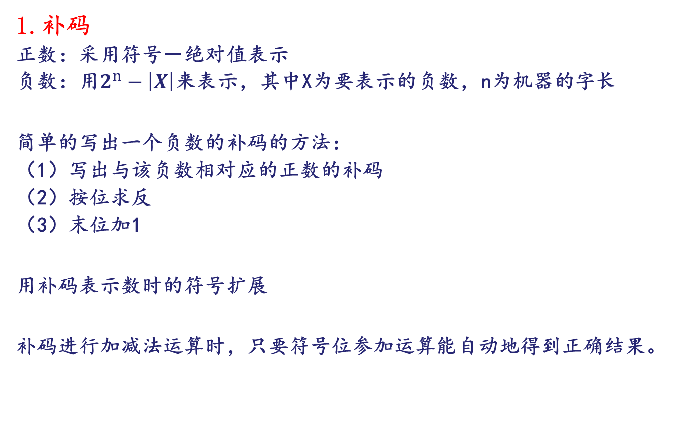
3.1.2 整型数据
1.补码
正数：采用符号－绝对值表示
负数：用$2^{n}−\left|X\right|$来表示，其中X为要表示的负数，n为机器的字长
简单的写出一个负数的补码的方法：
（1）写出与该负数相对应的正数的补码
（2）按位求反
（3）末位加1
用补码表示数时的符号扩展
补码进行加减法运算时，只要符号位参加运算能自动地得到正确结果。

Slide 10
3.1.2 整型数据
2.整型变量
1）分类 根据占用内存字节数的不同，整型变量又分为４类：
（1）基本整型（类型关键字为int）。
（2）短整型（类型关键字为short [int]）。
（3）长整型（类型关键字为long [int]）。
（4）超长整型（类型关键字为long long）。
（5）无符号整型。无符号型又分为无符号基本整型（unsigned
[int]）、无符号短整型（unsigned short）和无符号长整
型（unsigned long） （unsigned long long）,只能用
来存储无符号整数。

Slide 11
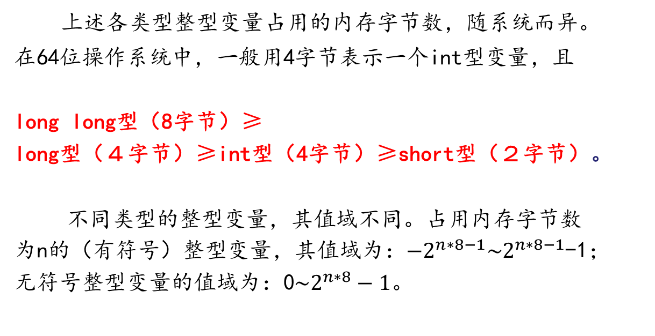
3.1.2 整型数据
2）占用内存字节数与值域
上述各类型整型变量占用的内存字节数，随系统而异。
在64位操作系统中，一般用4字节表示一个int型变量，且
long long型（8字节）≥
long型（４字节）≥int型（4字节）≥short型（２字节）。
不同类型的整型变量，其值域不同。占用内存字节数
为n的（有符号）整型变量，其值域为：${−2}^{n∗8−1}\sim 2^{n∗8−1}$-1；
无符号整型变量的值域为：0$\sim 2^{n∗8}−1$。

Slide 12
3.1.2 整型数据
3.整型常量
１）三种表示形式
整型常量即整常数，在Ｃ语言中可用三种形式表示：
（1）十进制。例如10、36。
（2）八进制（以数字0开头）。例如012。
（3）十六进制（以数字0+小写字母x开头）。例如0x36。
2 ）类型匹配规则
类型匹配规则为：一个整型常量，可以赋给能容纳下
其值的整型变量。

Slide 13
3.1.3 实型数据
1.实型常量
实型常量即实数，在Ｃ语言中又称浮点数，其值有两
种表达形式：
1）十进制形式。例如3.14、9.8。
2）指数形式：<尾数>E（e）<整型指数>。
例如3.0Ｅ+5等。规范化指数形式。
2.实型变量 Ｃ语言的实型变量，分为两种： 1）单精度型。类型关键字为float，一般占４字节（３２位）、
提供７位有效数字。 2）双精度型（长双精度数）。类型关键字为（long)double，
一般占８(16)个字节、提供15~16位有效数字。

Slide 14
3.1.3 实型数据
3.实型数据在内存中的存放形式
如单精度数占四个字节，分别用来存储尾数与指数部分，
尾数部分占的位数越多，精度越高，指数部分占的位数
越多，则表示数的范围越大。
4.实型数据有限的精度带来的误差

Slide 15
3.1.3 实型数据
5.实型数据存储举例：
按照IEEE754将浮点数 20.5存储为单精度数：
1） 将20.5转换为二进制形式10100.1（整数部分除
基取余，小数部分乘基取整）
2） 转换为以2为底的指数形式: 1.01001 * 2^4
得到要存储的三部分符号位0、指数部分4+127、尾数部分01001（舍掉1. 还原时补上，尾数部分位数不足补零）
3） 得到0 1000 0011 0100 1000 0000 0000 0000 000

Slide 16
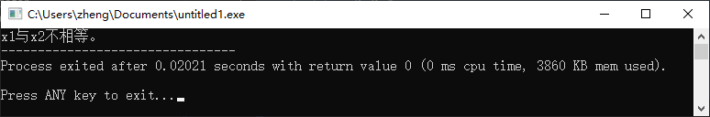
3.1.3 实型数据
[例3.1] 浮点数的误差问题#include<stdio.h> int main(){ float x1=0.1; double x2=0.1; if(x1==x2) printf("x1与x2相等。"); else printf("x1与x2不相等。"); return 0; }

Slide 17
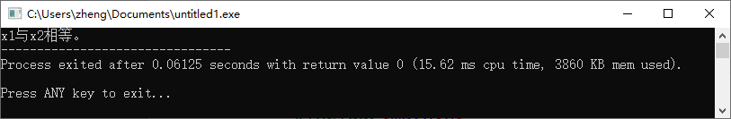
3.1.3 实型数据
[例3.1] 通常不对两个浮点数直接比较大小
#include<stdio.h> #include<math.h> int main(){ float x1=0.1; double x2=0.1; if(fabs(x1-x2)<1e-6) printf("x1与x2相等。"); else printf("x1与x2不相等。"); return 0; }

Slide 18
3.1.4 字符型数据
1.字符常量
1）字符常量的定义
用一对单引号括起来的单个字符，称为字符常量。
例如，‘A’、‘１’、‘＋’等。
2）转义字符 (P42)
Ｃ语言还允许使用一种特殊形式的字符常量，就是
以反斜杠“\ ”开头的转义字符。
注意：如果反斜杠或单、双引号本身作为字符常量，
必须使用转义字符：‘\\’、‘\’’ 、 ‘\”’。

Slide 19
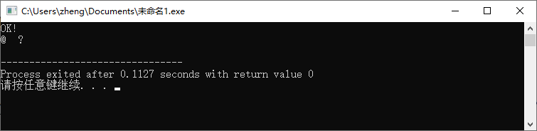
3.1.4 字符型数据
[例3.3] 转义字符
#include<stdio.h> int main() { printf("\x4F\x4B\x21\n"); /* 等价于printf(“OK!\n”);*/ printf("\x40 \xAB\n"); /* 此处x不能写成X */ return 0; }

Slide 20
3.1.4 字符型数据
2.字符变量
字符变量的类型关键字为char，一般占用1字节内存单元。
1）变量值的存储
字符变量用来存储字符常量。将一个字符常量存储到一个字符变量中，实际上是将该字符的ASCII码值（无符号整数）存储到内存单元中。
2）特性
字符数据在内存中存储的是字符的ASCII码── 一个无符号整数，其形式与整数的存储形式一样，所以Ｃ语言允许字符型数据与整型数据之间通用。

Slide 21
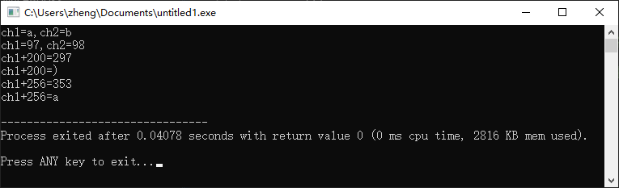
3.1.4 字符型数据
[例3.4] 字符数据
#include<stdio.h> int main() {char ch1,ch2; ch1=‘a’;ch2=‘b’; printf(“ch1=%c,ch2=%c\n”,ch1,ch2);/*既可以字符形式输出
也可以整数形式输出*/ printf(“ch1=%d,ch2=%d\n”,ch1,ch2); printf(“ch1+200=%d\n”, ch1+200);/*允许对字符数据进行算术运算*/ printf("ch1+200=%c\n", ch1+200); printf("ch1+256=%d\n", ch1+256); printf("ch1+256=%c\n", ch1+256); return 0; }

Slide 22
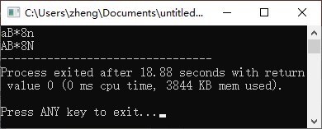
3.1.4 字符型数据
[例3.5] 字符数据的算术运算#include<stdio.h> int main(){ char c,i; for(i=0;i<5;i++){ c=getchar(); if('a'<=c&&c<='z') putchar(c-'a'+'A'); else putchar(c); } return 0; }

Slide 23
3.1.5 字符串常量
1.字符串常量的概念和字符串长度
字符串常量是用一对双引号括起来的若干字符序列。
字符串中字符的个数称为字符串长度。
长度为0的字符串（即一个字符都没有的字符串）称为
空串，表示为“”（一对紧连的双引号）。
例如，“How do you do.”、“Good morning.”等，
都是字符串常量，其长度分别为14和13（空格也是一个字符）。

Slide 24
3.1.5 字符串常量
如果反斜杠和双引号作为字符串中的有效字符，则必须
使用转义字符。
例如：
1）C:\msdos\v6.22 → "C:\\msdos\\v6.22" 2）I say:"Goodbye!" → "I say:\"Goodbye!\""

Slide 25
3.1.5 字符串常量
2. 字符串的存储
C语言规定：在存储字符串常量时，由系统在
字符串的末尾自动加一个‘\0’作为字符串的
结束标志。
注意：在源程序中书写字符串常量时，不必加
结束字符‘\0’，否则画蛇添足。
字符串“CHINA”，在内存中的实际存储如下：
最后一个字符'\0'是系统自动加上的，它占用
６字节而非５字节内存空间。
C | H | I | N | A | \0

Slide 26
3.1.5 字符串常量
字符常量'A'与字符串常量"A"是两回事：
（1）定界符不同：字符常量使用单引号，而字符串常量
使用双引号；
（2）长度不同：字符常量的长度固定为1，而字符串常
量的长度可以是0，也可以是某个整数；
（3）存储要求不同：字符常量存储的是字符的ASCII码
值，而字符串常量，除了要存储有效
的字符外，还要存储一个结束标志’\0’。

Slide 27
3.2 运算与表达式
在Ｃ语言中，除控制语句和输入输出函数外，其它所有基本
操作都作为运算符处理。
3.2.1算术运算 +、-（减法/取负）、*、/、%（求余数）
（1）关于除法运算/
C语言规定：两个整数相除，其商为整数，小数部分被舍弃。
例如，5 / 2 = 2。
（2）关于求余数运算％
要求两侧的操作数均为整型数据，否则出错。

Slide 28
3.2.2表达式和算术表达式
（1）表达式的概念
用运算符和括号将运算对象（常量、变量和函数等）
连接起来的、符合Ｃ语言语法规则的式子，称为表达式。
单个常量、变量或函数，可以看作是表达式的一种特
例。将单个常量、变量或函数构成的表达式称为简单表达
式，其它表达式称之为复杂表达式。
（2）算术表达式的概念
表达式中的运算符都是算术运算符。
如，3 + 6 * 9、(x + y) / 2 - 1等，都是算术表达式。

Slide 29
3.2.3 运算符的优先级与结合性
（1）Ｃ语言规定了运算符的优先级和结合性。(P49表3-2)
所谓结合性是指，当一个操作数两侧的运算符具有相同的
优先级时，该操作数是先与左边的运算符结合，还是先与
右边的运算符结合。先与左边的运算符结合为左结合，否则
称为右结合。
结合性是Ｃ语言的独有概念。除单目运算符、赋值运算符和
条件运算符是右结合性外，其它运算符都是左结合性。
（2）表达式求值
1）按运算符的优先级高低次序执行。例如，先乘除后加减。

Slide 30
3.2.3 运算符的优先级与结合性
2）如果在一个运算对象（或称操作数）两侧的运算符的优先级
相同，则按Ｃ语言规定的结合方向（结合性）进行。
例如，算术运算符的结合方向是“自左至右”，即：在执行
“a – b + c”时，变量b先与减号结合，执行“a - b”；然
后再执行加c的运算。
int a,b=1,c=2;
a=b=c;
a=?

Slide 31
3.2.4 数据类型转换
（1）在Ｃ语言中，整型、实型和字符型数据间可以混合运算
中的类型转换。
如果一个运算符两侧的操作数的数据类型不同，则系统按
“先转换、后运算”的原则，首先将数据自动转换成同一类型，
然后在同一类型数据间进行运算。

Slide 32
1）横向向左的箭头，表示必须的转换。char和short
型必须转换成 int 型，float型必须转换成double型。
2）纵向向上的箭头，表示不同类型的转换方向。

Slide 33
3.2.4 数据类型转换
例如，int型与double型数据进行混合运算，则先将
int型数据转换成double型，然后在两个同类型的数
据间进行运算，结果为double型。
注意：箭头方向只表示数据类型由低向高转换，不要
理解为int型先转换成unsigned型，再转换成long型，
最后转换成double型。

Slide 34
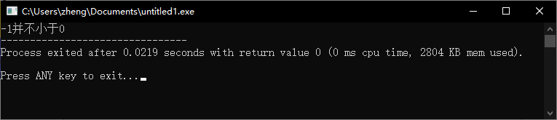
3.2.4 数据类型转换
例：隐含的数据类型转换
#include<stdio.h> int main(){ unsigned uint=0; int i=-1; if(i<uint) printf("-1当然小于0"); else printf("-1并不小于0"); return 0; }

Slide 35
3.2.4 数据类型转换
（2）Ｃ语言中的强制类型转换。
数据类型强制转换的一般格式为：
(要转换成的数据类型)(被转换的表达式)
例如:
(double)a （等价于(double)(a)) /*将变量a的值转换成double型*/
(int)(x + y) /*将x+y的结果转换成int型*/
(float)5 / 2（等价于(float)(5)/2）
/*将5转换成实型，再除以2（=2.5）*/
(float)(5 / 2) /*将5整除2的结果（2）转换成实型(2.0)*/

Slide 36
3.2.4 数据类型转换
注意：强制转换类型得到的是一个所需类型的中间量，
原表达式类型并不发生变化。例如，(double)a
只是将变量a的值转换成一个double型的中间量，
a的数据类型并未转换成double型。
例 如何验证0 1000 0011 0100 1000 0000 0000 000按
照IEEE754表示的就是20.5？
设计一个程序，思路就是想办法将
0 1000 0011 0100 1000 0000 0000 000
存到内存中，再以浮点数形式输出。

Slide 37
3.2.4 数据类型转换
0 1000 0011 0100 1000 0000 0000 000 转换成16进制整数，就是0x41a40000。
a.int i=0x41a40000; 把0x41a40000存到整形变量i中
b.如何把整型变量i中的0x41a40000以浮点数的形式读出来？直接读是不行的，因此用了强制类型转换
*(float *)&i，将i中的0x41a40000按照单精度数的存储格式解释，也就是得到20.5。
源程序可写成：

Slide 38
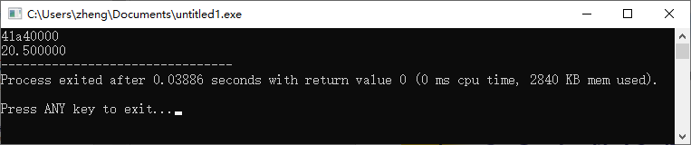
3.2.4 数据类型转换
#include<stdio.h> int main(){ float a=20.5; int i=0x41a40000; printf("%x\n",*(int *)&a); printf("%f",*(float *)&i); return 0; }

Slide 39
3.2.5 赋值运算与赋值表达式
1.赋值运算
赋值符号“=”就是赋值运算符，它的作用是将一个表达式
的值赋给一个变量。
赋值运算符的一般形式为： 变量 = 赋值表达式
例如，x = 5 y = (float)5 / 2
如果表达式值的类型，与被赋值变量的类型不一致，但
都是数值型或字符型时，系统自动地将表达式的值转换成
被赋值变量的数据类型，然后再赋值给变量。
思考题：假设变量num的数据类型为float，其值为2.5，
则执行“num = (int)num”后，num的值等于多少？

Slide 40
3.2.5 赋值运算与赋值表达式
2.复合赋值运算
复合赋值运算符是由赋值运算符之前再加一个双目运算符
构成的，一般格式为：
变量 双目运算符 = 表达式
└─┬─┘
复合赋值运算符
它等价于：变量 = 变量 双目运算符 (表达式)。
当表达式为简单表达式时，表达式外的一对圆括号才可缺省，
否则可能出错。

Slide 41
3.2.5 赋值运算与赋值表达式
例如，x += 3 /* 等价于x=x+3 */
y *= x + 6 /*等价于y=y*(x+6)，而不是y=y*x+6 */
C语言规定的10种复合赋值运算符如下：
+=，-=，*=，/=，%=； /*复合算术运算符（5个）*/
&=，^=，|=，<<=，>>=；/*复合位运算符（5个）*/

Slide 42
3.2.5 赋值运算与赋值表达式
3. 赋值表达式
由赋值运算符或复合赋值运算符，将一个变量和一个
表达式连接起来的表达式，称为赋值表达式。
（1）一般格式
变量 （复合）赋值运算符 表达式
（2）赋值表达式的值
任何一个表达式都有一个值，赋值表达式也不例外。
被赋值变量的值，就是赋值表达式的值。
例如，“a = 5”这个赋值表达式，变量a的值“５”
就是它的值。

Slide 43
3.2.6 C语言特有的运算和运算符
自增（++）、自减（--）运算
1.作用 增运算使单个变量的值增１，自减运算使单个变量的值减１。
2.用法与运算规则（自增、自减运算符都有两种用法）
（1）前置运算 运算符放在变量之前：＋＋变量、－－变量先使变量的值增（或减）１，然后再以变化后的值参与其它运算，即先增减、后运算。
（2）后置运算 运算符放在变量之后：变量＋＋、变量－－ 先使变量
参与其它运算，然后再使变量的值增（或减），即先运算、后增减。

Slide 44
3.2.6 C语言特有的运算和运算符
[例3.6] 自增、自减运算符的用法与运算规则示例。
/*程序功能：自增、自减运算符的用法与运算规则示例*/
#include<stdio.h> int main() { int x=6, y; printf("x=%d\n",x); /*输出x的初值*/ y = ++x; /*前置运算*/ printf("y=++x: x=%d,y=%d\n",x,y); y = x--; /*后置运算*/ printf("y=x--: x=%d,y=%d\n",x,y); return 0; }

Slide 45
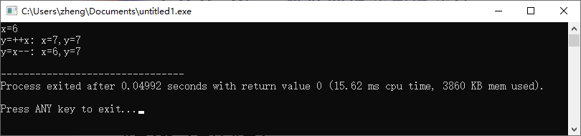
3.2.6 C语言特有的运算和运算符
思考题：如果将案例“y=++x;”语句中的前置运算改为
后置（y=x++;），“y=x--;”语句中的后置运算改为前
置（y=--x;），程序运行结果会如何？

Slide 46
3.2.6 C语言特有的运算和运算符
3.说明
（1）自增、自减运算，常用于循环语句中，使循环
控制变量加（或减）１，以及指针变量中，使指针指
向下（或上）一个地址。
（2）自增、自减运算符，不能用于常量和表达式。
例如，5++、--(a+b)等都是非法的。
（3）在表达式中，连续使同一变量进行自增或自减
运算时，很容易出错，所以最好避免这种用法。

Slide 47
3.2.7 逗号运算（，）及其表达式
Ｃ语言提供一种用逗号运算符“，”连接起来的式子，
称为逗号表达式。逗号运算符又称顺序求值运算符。
1.一般形式
表达式１, 表达式２, ……, 表达式n
2.求解过程
自左至右，依次计算各表达式的值，“表达式n” 的
值即为整个逗号表达式的值。
例如，逗号表达式“a = 3 * 5, a * 4”的值=60：先求
解a = 3 * 5，得a=15；再求a * 4 = 60，所以逗号表
达式的值=60。

Slide 48
3.2.7 逗号运算（，）及其表达式
又例如，逗号表达式“(a = 3 * 5, a * 4), a + 5”的值=20：
先求解a = 3 * 5，得a=15；再求a * 4=60；最后求解a + 5=20，
所以逗号表达式的值=20。
注意：并不是任何地方出现的逗号，都是逗号运算符。很多
情况下，逗号仅用作分隔符。

Slide 49
3.2.8 关系运算及其表达式
所谓“关系运算”实际上就是“比较运算”，即将两个数据进行
比较，判定两个数据是否符合给定的关系。
例如，“a > b”，如果a的值是5，b的值是3，则大于关系运算“>”
的结果为“真”，即条件成立；如果a的值是2，b的值是3，则大于关
系运算“>”的结果为“假”，即条件不成立。
1. 关系运算符及其优先次序
1）关系运算符
C语言提供6种关系运算符：
<(小于), <=(小于或等于), >(大于),>=(大于或等于),
==(等于), !=(不等于)

Slide 50
3.2.8 关系运算及其表达式
2）优先级
（1）在关系运算符中，前4个优先级相同，后2个也相同，
且前4个高于后2个。
（2）与其它种类运算符的优先级关系
关系运算符的优先级低于算术运算符，但高于赋值运算符。
2.关系表达式
1）关系表达式的概念
所谓关系表达式是指，用关系运算符将两个表达式连接起来，
进行关系运算的式子。

Slide 51
3.2.8 关系运算及其表达式
例如，下面的关系表达式都是合法的：
a>b，a+b>c-d，(a=3)<=(b=5)，'a'>='b'，(a>b)= =(b>c)
2）关系表达式的值——逻辑值（非“真”即“假”）。
由于Ｃ语言没有逻辑型数据，所以用整数“１”表示“逻辑真”，
用整数“0”表示“逻辑假”。
例如，假设num1=3，num2=4，num3=5，则：
（1）num1>num2的值=0。
（2）(num1>num2)!=num3的值=1。
（3）num1<num2<num3的值=1。
思考题：任意改变num1或num2的值，会影响整个表达式
的值吗？为什么？

Slide 52
3.2.8 关系运算及其表达式
（4）(num1<num2)+num3的值=6，因为num1<num2的值=1，1+5=6。
再次强调：C语言用整数“1”表示“逻辑真”，用整数“0” 表示
“逻辑假”。所以，关系表达式的值，还可以参与其它种类的运算，
例如算术运算、逻辑运算等。

Slide 53
3.2.9 逻辑运算及其表达式
关系表达式只能描述单一条件，例如“x>=0”。如果需要描述“x>=0”、同时“x<10”，就要借助于逻辑表达式了。
1.逻辑运算
１）逻辑运算符及其运算规则
（1）C语言提供三种逻辑运算符：
&& 逻辑与（相当于“同时”）
|| 逻辑或（相当于“或者”）
! 逻辑非（相当于“否定”）
例如，下面的表达式都是逻辑表达式：
(x>=0) && (x<10) ，(x<1) || (x>5) ，! (x= =0)，
(year%4==0)&&(year%100!=0)||(year%400==0)

Slide 54
3.2.9 逻辑运算及其表达式
（2）运算规则
&& ：当且仅当两个运算量的值都为“真”时，
运算结果为“真”，否则为“假”。
|| ：当且仅当两个运算量的值都为“假”时，运
算结果为“假”，否则为“真”。
! ：当运算量的值为“真”时，运算结果为
“假”；当运算量的值为“假”时，运算结
果为“真”。
例如，假定x==5，则(x>=0) && (x<10)的值为“真”，
(x<-1) || (x>5)的值为“假”。

Slide 55
3.2.9 逻辑运算及其表达式
2．逻辑运算符的运算优先级
1）！（非） → &&（与） → ||（或）
2）与其它种类运算符的优先关系
！→ 算术运算 → 关系运算 → &&→ || → 赋值运算
3. 逻辑表达式
1）逻辑表达式的概念
所谓逻辑表达式是指，用逻辑运算符将1个或多个表达式连接
起来，进行逻辑运算的式子。
在C语言中，用逻辑表达式表示多个条件的组合。
例如，(year%4==0)&&(year%100!=0)||(year%400==0)就是一个
判断一个年份是否是闰年的逻辑表达式。

Slide 56
3.2.9 逻辑运算及其表达式
4.逻辑表达式的值也是一个逻辑值。
逻辑量的真假判定──0和非0
Ｃ语言用整数“１”表示“逻辑真”、用“0”表示“逻辑假”。
但在判断一个数据的“真”或“假”时，如果为0，则判定为“逻
辑假”；如果为非0，则判定为“逻辑真”。
例如，假设num=12，则： ！num的值=0 ，
num>=1 ＆＆ num<=31的值=１ ，num || num>31的值=1。
5．说明
（1）逻辑运算符两侧的操作数，除可以是0和非0的整数
外，也可以是其它任何类型的数据，如实型、字符型等。

Slide 57
3.2.9 逻辑运算及其表达式
（2）在计算逻辑表达式时，只有在必须执行下一个表达式才能
求解时，才求解该表达式：
1）对于逻辑与运算，如果第一个操作数被判定为“假”，
系统不再判定或求解第二操作数。
2）对于逻辑或运算，如果第一个操作数被判定为“真”，
系统不再判定或求解第二操作数。
例如，假设n1、n2、n3、n4、x、y的值分别为1、2、3、
4、1、1，则求解表达式“(x=n1>n2)&&(y=n3>n4)”后，
x的值变为0，而y的值不变，仍等于1！

Slide 58
3.2.10 条件运算
1.条件运算符
1）一般格式： 表达式1？表达式2：表达式3
条件表达式中的“表达式1”、“表达式2”、“表达式3”
的类型，可以各不相同。
2）运算规则
如果“表达式1”的值为非0(即逻辑真)， 则运算结果等于
“表达式2”的值；否则，运算结果等于“表达式3”的值。
3）运算符的优先级与结合性
条件运算符的优先级，高于赋值运算符，但低于关系运算
符和算术运算符。其结合性为“从右到左”（即右结合性）。

Slide 59
3.2.10 条件运算
[例3.7] 从键盘上输入一个字符，如果它是大写字母，
则把它转换成小写字母输出；否则，直接输出。
#include<stdio.h> int main(){ char ch; printf("Input a character: "); scanf("%c",&ch); ch=(ch>='A' && ch<='Z') ? (ch+32) : ch; printf("ch=%c\n",ch); return 0; }

Slide 60
3.2.10 表达式的副作用
1.C语言没有指定同一个运算符中多个操作数的计算顺序，如
“f=(a+b)*(a=d)”,并不保证先算(a+b)再算(a=d),因此计算结果并
不是确定的；
2.类似a[i]=i++，数组下标i到底是引用旧值还是引用新值，不同编译器
的解释可能不同。
解决的办法：不要让代码的执行结果与求值顺序相关。

Slide 61
3.3 输入与输出
为了让计算机处理各种数据，首先就应该把源数据输入到计算机中；计算机处理结束后，再将目标数据信息以人能够识别的方式输出。C语言中的输入输出操作，是由C语言编译系统提供的库函数来实现。

Slide 62
3.3 输入与输出
3.3.1 printf()函数的一般格式如下：
printf("格式字符串" [，输出项表])；
1．格式字符串包含三种字符：
（1）类型转换字符:
%[-][0][宽度][.精度][长度修正字符l][类型转换字符]
（2）转义字符:如 ‘\n’ ，输出时产生一个“换行”操作。
（3）普通字符:原样输出。
2．输出项表
如果要输出的数据不止1个，相邻2个之间用逗号分开。
必须强调：“格式字符串”中的类型转换字符，必须与“输出
项表”中输出项的数据类型一致，否则会引起输出错误。

Slide 63
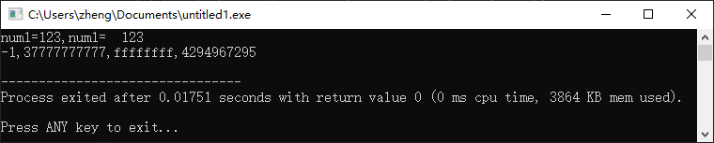
3.3 输入与输出
1．类型转换字符d──以带符号的十进制整数形式输出.
对于整数还可以八进制无符号形式%o、十六进制无符号形式%x及十进
制、无符号形式%u输出。
[例3.8] 类型转换字符d的使用。
#include<stdio.h> int main(){ int num1=123; printf("num1=%d,num1=%5d\n",num1,num1); printf("%d,%o,%x,%u\n",-1,-1,-1,-1); return 0; }

Slide 64
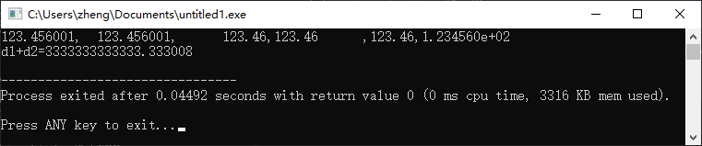
3.3 输入与输出
2．类型转换字符f(e,g)──以小数形式、按系统默认的宽度
（6位小数），输出单精度(7位有效数字）和双精度实数。
[例3.9] 类型转换字符f的使用。
#include<stdio.h> int main( ){ float f=123.456; double d1,d2; d1=1111111111111.111111111; d2=2222222222222.222222222; printf("%f,%12f,%12.2f,%-12.2f,%.2f,%e\n",f,f,f,f,f,f); printf("d1+d2=%f\n",d1+d2); return 0; }

Slide 65
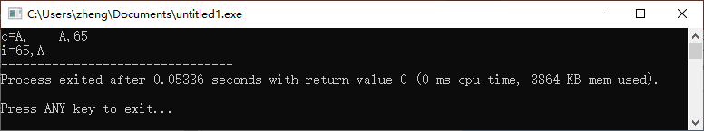
3.3 输入与输出
3．类型转换字符c──输出一个字符（只占一列宽度）。
[例3.10] 类型转换字符c的使用。
#include<stdio.h> int main(){ char c='A'; int i=65; printf("c=%c,%5c,%d\n",c,c,c); printf("i=%d,%c",i,i); return 0; }

Slide 66
3.3 输入与输出
4．类型转换字符s──输出一个字符串。
[例3.11] 类型转换字符s的使用。
int main(){
printf("%s,%5s,%-10s","Internet","Internet","Internet");
printf("%10.5s,%-10.5s,%4.5s\n","Internet","Internet","Internet");
return 0;
}
程序运行结果如下：
Internet,Internet,Internet□□,□□□□□Inter,Inter□□□□□,Inter

Slide 67
3.3 输入与输出
3.3.2 scanf()函数，通过键盘给计算机提供多个、任意的数据。
1. scanf()函数的一般格式
scanf("格式字符串", 输入项首地址表);
（1）格式字符串。格式字符串可以包含3种类型的字符：
类型转换字符的一般形式为：% [*] [宽度] [h|l] 类型字符
例如，scanf("%2d%*2d%3d",&num1,&num2);
假设输入“123456789”，将读取“12”给num1；读取“34”、
但舍弃掉（“*”的作用）；读取“567”并赋值给num2。
空白字符（空格、Tab键和回车键）；
非空白字符（又称普通字符）：必须原样输入。
（2）输入项首地址表。由若干个输入项首地址组成。
变量首地址的表示方法： &变量名

Slide 68
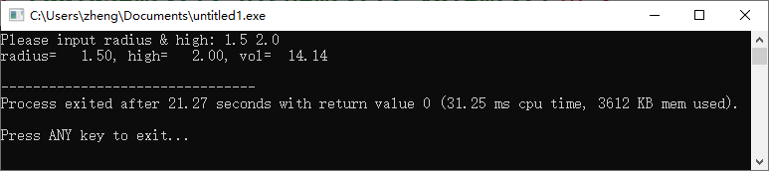
3.3 输入与输出
[例3.12] 已知圆柱体的底半径为radius，高为high，求其体积。
/*功能：说明函数scanf()的格式及作用。*/
#include<stdio.h> int main(){ float radius,high,vol,pi=3.1415926; printf("Please input radius & high: "); scanf("%f%f",&radius,&high);/*从键盘输入两个实数赋给变量r,h*/ vol=pi*radius*radius*high; printf("radius=%7.2f, high=%7.2f, vol=%7.2f\n", radius,high,vol); return 0; }

Slide 69
3.3 输入与输出
使用scanf()函数应注意的问题。
1．类型修饰符──h、l。
其含义与printf()中的一样，分别为短整型和长整型。
2．数据的输入
相邻的2个输入数据之间，至少用一个空格分开，或者用
Tab键分开，或者输入1个数据后，按回车，然后再输入
下1个数据。
例如，scanf("%d%d",&num1,&num2);
正确的输入操作为：12□36↙
或者：12↙
36↙
注：使用“↙”符号表示按回车键操作，在输入数据操作中
的作用是，通知系统输入操作结束。

Slide 70
3.3 输入与输出
3．“格式字符串”中出现的普通字符（包括转义字符形式
的字符），务必原样输入。
例如：scanf("num1=%d,num2=%d\n",&num1,&num2);
假设给num1输入12，给num2输入36，正确的输入操作为：
num1=12，num2=36\n↙
4．使用格式说明符“%c”输入单个字符时，空格和转义字符
均作为有效字符被输入。
例如，scanf("%c%c%c",&ch1,&ch2,&ch3);
假设输入：A□B□C↙，则系统将字母'A'赋值给ch1，
空格'□'赋值给ch2，字母'B'赋值给ch3。
建议：编程时在每条输入数据的语句之后加一条输出语句，随时检查数据是否正确读入。

Slide 71
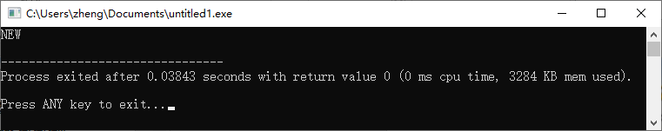
3.3 输入与输出
3.3.3 单个字符的输出──putchar()函数
[例3.13] putchar() 函数的格式和使用方法。
/*功能：说明putchar()函数的格式和使用方法。*/
#include<stdio.h> #include "stdio.h" /*编译预处理命令：文件包含*/ int main(){ char ch1='N', ch2='E', ch3='W'; putchar(ch1); putchar(ch2); putchar(ch3); /*输出*/ putchar('\n'); return 0; }

Slide 72
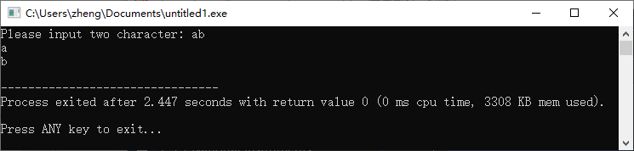
3.3 输入与输出
[例3.14] 说明getchar()函数的格式和作用。
#include<stdio.h> int main(){ char ch; printf("Please input two character: "); ch=getchar(); /*输入1个字符并赋给ch */ putchar(ch);putchar('\n'); putchar(getchar()); /*输入一个字符并输出*/ putchar('\n'); return 0; }

